Slide 1



Financing the transition towards
Climate-Smart Agriculture
Cristián Retamal
Climate Change Adviser
ONF International – ONF Andina
Bogota, 4 September 2014

Slide 2
Contenido
ONF International & ONF Andina
Climate-Smart Agriculture (CSA)
Climate Finance
What do we need to finance the transit towards CSA?

Slide 3
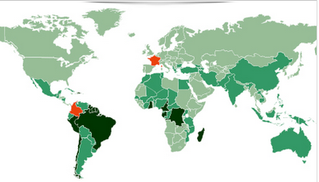
ONF International & ONF Andina
ONF: Office National des Forêts. French State Forestry Service (roots in the XIII century).
ONF International: private branch of ONF sharing ONF’s ‘know how’ internationally.
ONF Andina: subsidiary of ONF International for the Andean, Central American and Caribbean regions.
Notes:
El concepto de deuda climática ha estado presente durante varios años. Existen muchas definiciones:
La deuda industrial acumulada por los países del Norte hacia los países y pueblos del Sur a causa del saqueo de recursos, los daños ambientales y la ocupación libre del espacio ambiental como depósito de desechos, tales como los gases de efecto invernadero (Acción Ecológica de Ecuador)
Las 3 partes de la Deuda climática:
Una parte de la deuda climática se refiere a los impactos de la emisión excesiva de GEI que causan el calentamiento global: fenómenos climáticos extremos y frecuentes, inundaciones, sequías, tormentas, pérdida de tierras cultivables y de la biodiversidad, enfermedades, falta de acceso a la tierra, migración, pobreza y muchos más. En el lenguaje de la ONU, estos impactos humanos muy reales son agrupados y puestos en “cuarentena” como los costos de “adaptación”.
Un segundo elemento de la deuda climática es el costo de la reorganización de las sociedades y las economías de tal manera que las emisiones de gases de efecto invernadero sean radicalmente reducidas: es lo que se llama mitigación.
Una tercera parte de la deuda es más difícil de calcular: algunos lo llaman la deuda de las emisiones. Se refiere al hecho de que los países ricos han gastado la mayor parte de la capacidad de la atmósfera para absorber gases de efecto invernadero, sin dejar “espacio atmosférico” para el que el Sur pueda “crecer”.

Slide 4
Climate-Smart Agriculture (CSA)
An approach to developing the technical, policy and investment conditions to achieve food security under climate change (FAO 2013).
It has three pillars:
sustainably increasing agricultural productivity and incomes;
adapting and building resilience to climate change;
reducing and/or removing GHGs emissions, where possible.
Food Security
Climate Mitigation
Climate Adaptation
Notes:
El concepto de deuda climática ha estado presente durante varios años. Existen muchas definiciones:
La deuda industrial acumulada por los países del Norte hacia los países y pueblos del Sur a causa del saqueo de recursos, los daños ambientales y la ocupación libre del espacio ambiental como depósito de desechos, tales como los gases de efecto invernadero (Acción Ecológica de Ecuador)
Las 3 partes de la Deuda climática:
Una parte de la deuda climática se refiere a los impactos de la emisión excesiva de GEI que causan el calentamiento global: fenómenos climáticos extremos y frecuentes, inundaciones, sequías, tormentas, pérdida de tierras cultivables y de la biodiversidad, enfermedades, falta de acceso a la tierra, migración, pobreza y muchos más. En el lenguaje de la ONU, estos impactos humanos muy reales son agrupados y puestos en “cuarentena” como los costos de “adaptación”.
Un segundo elemento de la deuda climática es el costo de la reorganización de las sociedades y las economías de tal manera que las emisiones de gases de efecto invernadero sean radicalmente reducidas: es lo que se llama mitigación.
Una tercera parte de la deuda es más difícil de calcular: algunos lo llaman la deuda de las emisiones. Se refiere al hecho de que los países ricos han gastado la mayor parte de la capacidad de la atmósfera para absorber gases de efecto invernadero, sin dejar “espacio atmosférico” para el que el Sur pueda “crecer”.

Slide 5
Climate Finance
Historically, the big portion of climate finance has been focused on mitigation (more than 75%). UNFCCC -> stabilise GHG concentrations.
Different perspectives:
Climate Finance Channels | Climate Finance Vehicles
UNFCCC financing mechanisms (Adaptation Fund, SCCF, LDCF, GEF, etc.) Others UN organizations and programmes (FAO, UNEP, UNDP, etc.) Multilateral Development Banks Bilateral Public Funding Channels Carbon Markets (regulated and voluntary) Private sector | Carbon credits (CERs, ERUs, VERs, etc.) Climate bonds Development Capital Certificates (CDKs)
Notes:
El concepto de deuda climática ha estado presente durante varios años. Existen muchas definiciones:
La deuda industrial acumulada por los países del Norte hacia los países y pueblos del Sur a causa del saqueo de recursos, los daños ambientales y la ocupación libre del espacio ambiental como depósito de desechos, tales como los gases de efecto invernadero (Acción Ecológica de Ecuador)
Las 3 partes de la Deuda climática:
Una parte de la deuda climática se refiere a los impactos de la emisión excesiva de GEI que causan el calentamiento global: fenómenos climáticos extremos y frecuentes, inundaciones, sequías, tormentas, pérdida de tierras cultivables y de la biodiversidad, enfermedades, falta de acceso a la tierra, migración, pobreza y muchos más. En el lenguaje de la ONU, estos impactos humanos muy reales son agrupados y puestos en “cuarentena” como los costos de “adaptación”.
Un segundo elemento de la deuda climática es el costo de la reorganización de las sociedades y las economías de tal manera que las emisiones de gases de efecto invernadero sean radicalmente reducidas: es lo que se llama mitigación.
Una tercera parte de la deuda es más difícil de calcular: algunos lo llaman la deuda de las emisiones. Se refiere al hecho de que los países ricos han gastado la mayor parte de la capacidad de la atmósfera para absorber gases de efecto invernadero, sin dejar “espacio atmosférico” para el que el Sur pueda “crecer”.

Slide 6
What do we need to finance the transit towards CSA?
Review our current Food System
“Food security exists when all people, at all times, have physical and economic access to sufficient, safe and nutritious food that meets their dietary needs and food preferences for an active and healthy life” (World Food Summit, 1996).
Currently, while enough food is being produced globally to feed the entire world, one-third of it is lost or wasted, and low incomes and problems of distribution mean that accessibility to food is still out of reach for one out of six people on our planet (FAO, 2013).
In the UK, according to the latest figures, there has been a 19% increase in the number of British citizens hospitalized for malnutrition in the last 12 months (UK’s Faculty of Public Health, 2014).
There is a significant and uneven gap in our current food system.
Notes:
El concepto de deuda climática ha estado presente durante varios años. Existen muchas definiciones:
La deuda industrial acumulada por los países del Norte hacia los países y pueblos del Sur a causa del saqueo de recursos, los daños ambientales y la ocupación libre del espacio ambiental como depósito de desechos, tales como los gases de efecto invernadero (Acción Ecológica de Ecuador)
Las 3 partes de la Deuda climática:
Una parte de la deuda climática se refiere a los impactos de la emisión excesiva de GEI que causan el calentamiento global: fenómenos climáticos extremos y frecuentes, inundaciones, sequías, tormentas, pérdida de tierras cultivables y de la biodiversidad, enfermedades, falta de acceso a la tierra, migración, pobreza y muchos más. En el lenguaje de la ONU, estos impactos humanos muy reales son agrupados y puestos en “cuarentena” como los costos de “adaptación”.
Un segundo elemento de la deuda climática es el costo de la reorganización de las sociedades y las economías de tal manera que las emisiones de gases de efecto invernadero sean radicalmente reducidas: es lo que se llama mitigación.
Una tercera parte de la deuda es más difícil de calcular: algunos lo llaman la deuda de las emisiones. Se refiere al hecho de que los países ricos han gastado la mayor parte de la capacidad de la atmósfera para absorber gases de efecto invernadero, sin dejar “espacio atmosférico” para el que el Sur pueda “crecer”.

Slide 7
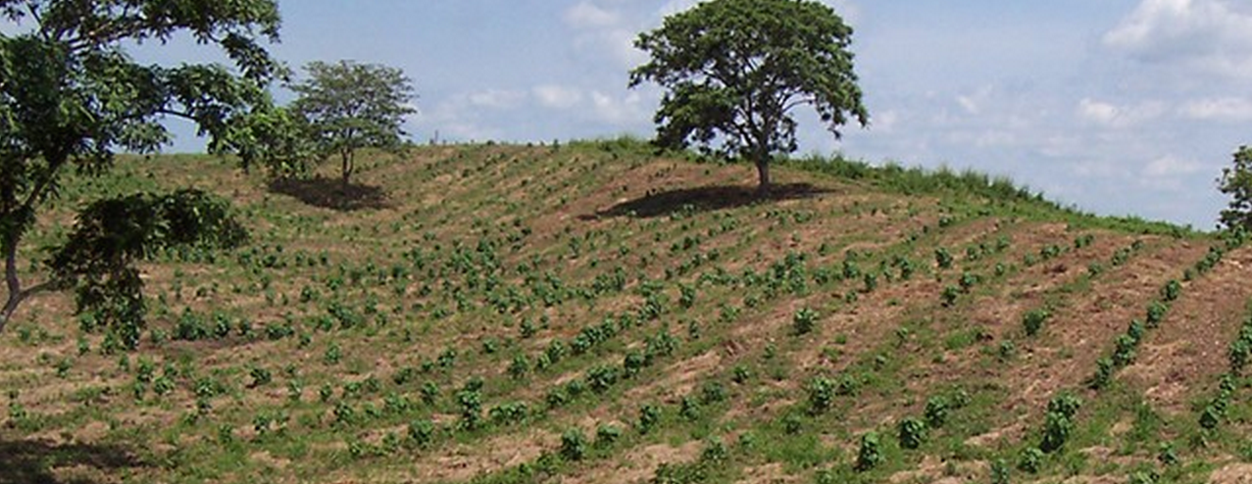
What do we need to finance the transit towards CSA?
Political will to identify country's opportunities and vulnerabilities, corresponding needs and preferred options for CSA activities.
Political will to support the re-definition of investment patterns in the agricultural sector.
Build evidence base to support CSA activities.
Social, technical and financial innovation with small-holders farmers.
  Develop incentive-based mechanisms (do not discard existing mechanisms like the CDM).
  - MRV and co-benefits: integrate mitigation, adaptation and sustainable agriculture.
  E.g.: Certification alliance between The Gold Standard Foundation and Fair Trade.
Notes:
El concepto de deuda climática ha estado presente durante varios años. Existen muchas definiciones:
La deuda industrial acumulada por los países del Norte hacia los países y pueblos del Sur a causa del saqueo de recursos, los daños ambientales y la ocupación libre del espacio ambiental como depósito de desechos, tales como los gases de efecto invernadero (Acción Ecológica de Ecuador)
Las 3 partes de la Deuda climática:
Una parte de la deuda climática se refiere a los impactos de la emisión excesiva de GEI que causan el calentamiento global: fenómenos climáticos extremos y frecuentes, inundaciones, sequías, tormentas, pérdida de tierras cultivables y de la biodiversidad, enfermedades, falta de acceso a la tierra, migración, pobreza y muchos más. En el lenguaje de la ONU, estos impactos humanos muy reales son agrupados y puestos en “cuarentena” como los costos de “adaptación”.
Un segundo elemento de la deuda climática es el costo de la reorganización de las sociedades y las economías de tal manera que las emisiones de gases de efecto invernadero sean radicalmente reducidas: es lo que se llama mitigación.
Una tercera parte de la deuda es más difícil de calcular: algunos lo llaman la deuda de las emisiones. Se refiere al hecho de que los países ricos han gastado la mayor parte de la capacidad de la atmósfera para absorber gases de efecto invernadero, sin dejar “espacio atmosférico” para el que el Sur pueda “crecer”.

Slide 8
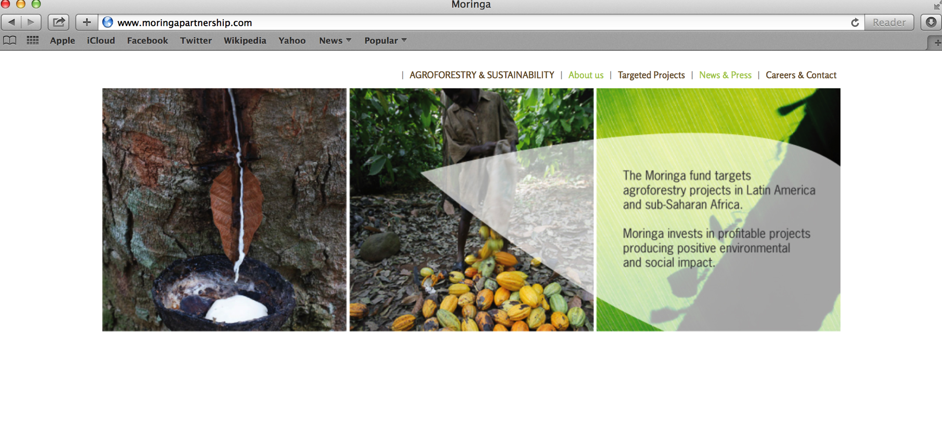

What do we need to finance the transit towards CSA?
  Articulate Public-Private Partnerships.
  Involve private financing (big portion of climate finance has been private!)
www.moringapartnership.com
Notes:
El concepto de deuda climática ha estado presente durante varios años. Existen muchas definiciones:
La deuda industrial acumulada por los países del Norte hacia los países y pueblos del Sur a causa del saqueo de recursos, los daños ambientales y la ocupación libre del espacio ambiental como depósito de desechos, tales como los gases de efecto invernadero (Acción Ecológica de Ecuador)
Las 3 partes de la Deuda climática:
Una parte de la deuda climática se refiere a los impactos de la emisión excesiva de GEI que causan el calentamiento global: fenómenos climáticos extremos y frecuentes, inundaciones, sequías, tormentas, pérdida de tierras cultivables y de la biodiversidad, enfermedades, falta de acceso a la tierra, migración, pobreza y muchos más. En el lenguaje de la ONU, estos impactos humanos muy reales son agrupados y puestos en “cuarentena” como los costos de “adaptación”.
Un segundo elemento de la deuda climática es el costo de la reorganización de las sociedades y las economías de tal manera que las emisiones de gases de efecto invernadero sean radicalmente reducidas: es lo que se llama mitigación.
Una tercera parte de la deuda es más difícil de calcular: algunos lo llaman la deuda de las emisiones. Se refiere al hecho de que los países ricos han gastado la mayor parte de la capacidad de la atmósfera para absorber gases de efecto invernadero, sin dejar “espacio atmosférico” para el que el Sur pueda “crecer”.

Slide 9
What do we need to finance the transit towards CSA?
  Face the food security topic integrally.
  Consumption patterns play an important role in the increased demand on agriculture, on the impact of food systems on environment and also on food security.
  The tools, policies and institutions that could influence consumption and diets, should be articulated with those that would be used to transform agricultural systems.
  The demographic growth issue should leave the taboo zone.
  Peak oil: since 2005 we have an oil production plateau of 85 million barrels/day aprox.)
Notes:
El concepto de deuda climática ha estado presente durante varios años. Existen muchas definiciones:
La deuda industrial acumulada por los países del Norte hacia los países y pueblos del Sur a causa del saqueo de recursos, los daños ambientales y la ocupación libre del espacio ambiental como depósito de desechos, tales como los gases de efecto invernadero (Acción Ecológica de Ecuador)
Las 3 partes de la Deuda climática:
Una parte de la deuda climática se refiere a los impactos de la emisión excesiva de GEI que causan el calentamiento global: fenómenos climáticos extremos y frecuentes, inundaciones, sequías, tormentas, pérdida de tierras cultivables y de la biodiversidad, enfermedades, falta de acceso a la tierra, migración, pobreza y muchos más. En el lenguaje de la ONU, estos impactos humanos muy reales son agrupados y puestos en “cuarentena” como los costos de “adaptación”.
Un segundo elemento de la deuda climática es el costo de la reorganización de las sociedades y las economías de tal manera que las emisiones de gases de efecto invernadero sean radicalmente reducidas: es lo que se llama mitigación.
Una tercera parte de la deuda es más difícil de calcular: algunos lo llaman la deuda de las emisiones. Se refiere al hecho de que los países ricos han gastado la mayor parte de la capacidad de la atmósfera para absorber gases de efecto invernadero, sin dejar “espacio atmosférico” para el que el Sur pueda “crecer”.

Slide 10
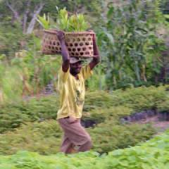
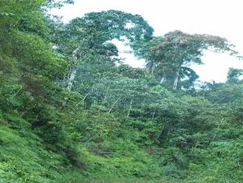
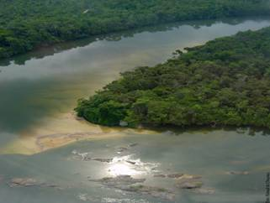
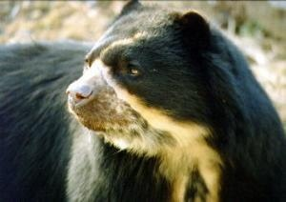
Thanks for your
attention!
Cristián Retamal
cretamal@onfandina.com

